Slide 1
Муниципальное дошкольное образовательное учреждение детский сад № 47 комбинированного вида «Этот маленький дружок, называется Су-Джок»
Разработала: Силаева Жанна Владиславовна воспитатель высшей категории МБДОУ д/с №47
ЗАТО г. Североморск 2020г

Slide 2
Здоровье один из важнейших компонентов человеческого благополучия, счастья, одно из неотъемлемых прав человека, одно из условий успешного социального и экономического развития любой страны. Формирование здоровья детей - одна из основных проблем в современном обществе. Дошкольный возраст наиболее ответственный этап в жизни каждого человека. Именно в этом возрастном периоде закладываются основы здоровья. В настоящее время идёт постоянный поиск новых и совершенствование старых форм, средств и методов оздоровления детей в условиях дошкольных образовательных учреждений. Одним из таких методов является Су-Джок терапия.

Slide 3
Создатель метода Су-Джок - южно-корейский профессор Пак Чжэ Ву. ("Су" – кисть, "Джок" – стопа). В основе его метода лежит система соответствия, или подобия, кистей и стоп всему организму в целом. Кисть и стопа являются, по мнению автора системы Су-Джок, «пультами дистанционного управления» здоровьем человека. Метод Су Джок терапии был разработан в конце ХХ века и впервые опубликован его автором, профессором Пак ЧжэВу в 1986 г.

Slide 4
Схемы рефлекторных зон

Slide 5
Достоинства Су-Джок терапии
Высокая эффективность – при правильном применении наступает выраженный эффект.
- Абсолютная безопасность – неправильное применение никогда не наносит вред – оно просто не эффективно.
Универсальность – Су-Джок терапию могут использовать и педагоги в своей работе, и родители в домашних условиях.
Доступность метода для каждого человека
Простота применения – для получения результата проводить стимуляцию биологически активных точек с помощью Су-джок шариков

Slide 6
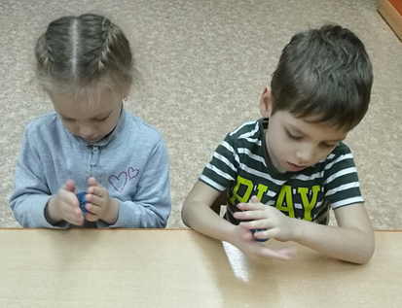
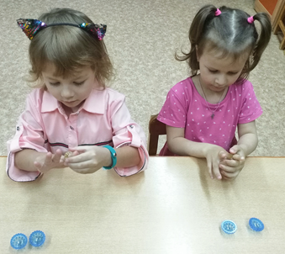
Приёмы использования Су-Джок стимуляторов
Массаж специальным шариком Массаж эластичным кольцом

Slide 7
Формы работы с детьми
Рассказывание сказок
Заучивание стихов на автоматизацию звуков
Совершенствование навыков пространственной ориентации
Использование массажёров при выполнении гимнастики, ОРУ

Slide 8
В результате использования Су-Джок терапии
Осуществляется благоприятное воздействие на весь организм;
Развивается координация движений и мелкая моторика;
Стимулируются речевые зоны коры головного мозга;
Развиваются внимание, память, речь

Slide 9
Список литературы
1. Ивчатова Л.А. Су-джок терапия в коррекционно-педагогической работе с детьми // Логопед - 2010. №1. - с. 36-38
2. Нетрадиционные методики в коррекционной педагогике ( Составитель М.А.Поваляева, Ростов- на-Дону; Феникс, 2006)
3. Лопухина И. С. Логопедия, 550 занимательных упражнений для развития речи: пособие для логопедов и родителей. – М.: Аквариум, 1995.
4. Новиковская О. А. Ум на кончиках пальцев: веселые пальчиковые игры / О. А. Новиковская - М. АСТ, 2007 С. 94
5. Османова Г. А Новые игры с пальчиками для развития мелкой моторики: Популярная логопедия / Османова Г. А – КАРО, 2008 – С. 160
6. Пак ЧжэВу Вопросы теории и практики Су Джок терапии: Серия книг по Су Джок терапии / ЧжэВу Пак - Су Джок Академия, 2009 - С. 208
7. Шанина С. Е., Гаврилова А. М. «Играем пальчиками — развиваем речь» Москва, 2008.

Slide 10
Спасибо за внимание

